Slide 1

K/3 Cloud 协同开发 之培训大纲
报告人：肖光杰
所属部门:协同平台部

Slide 2
目录
一.应用管理
二.元数据开发
三.多人异地协同开发
四.插件开发
五.构建安装
六.开发迁移

Slide 3
开发部署方案
开发者
开发服务器
云服务器
开发者
构建安装
测试服务器
开发者
异地开发服务器
正式服务器
开发者
开发者

Slide 4
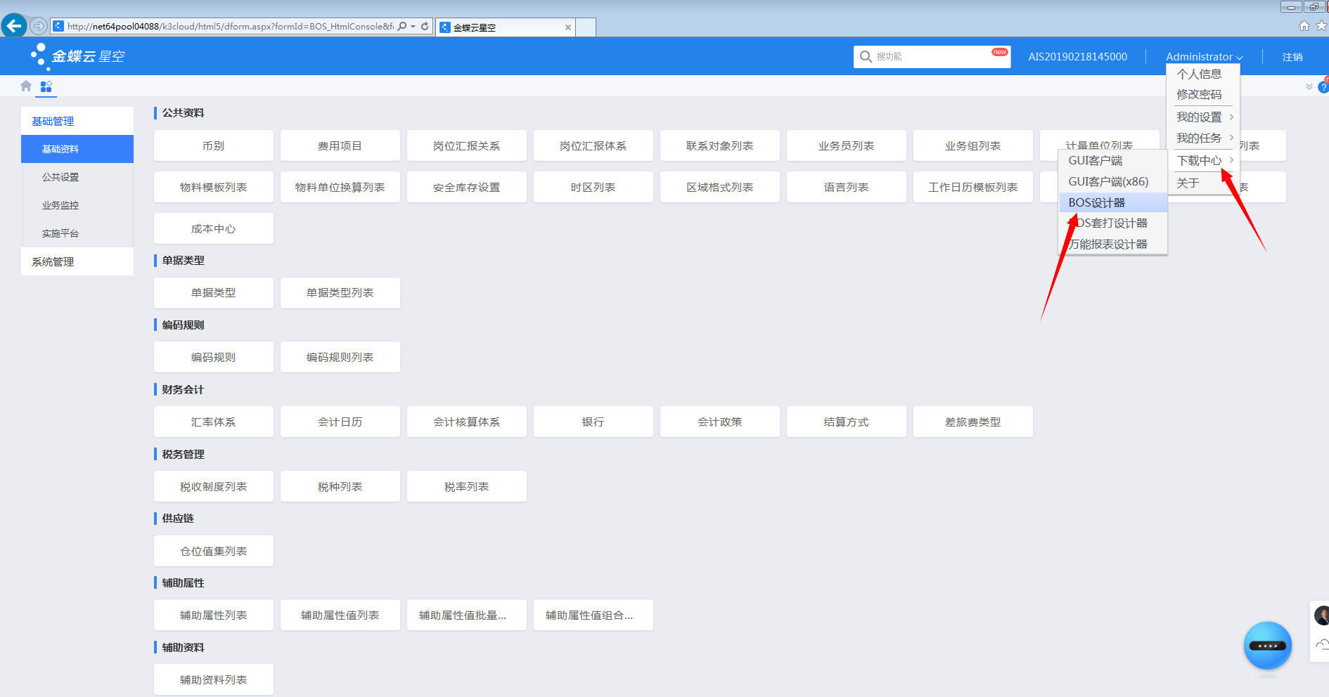
登录入口

Slide 5
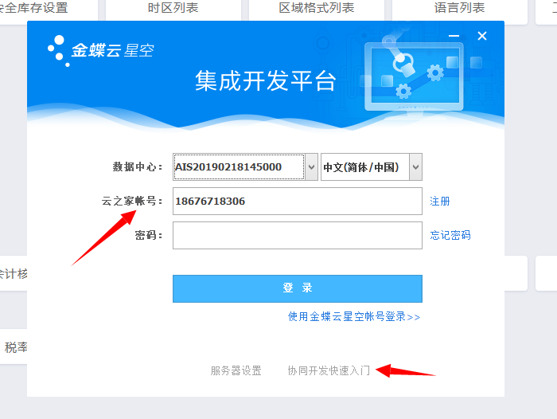
登录入口

Slide 6
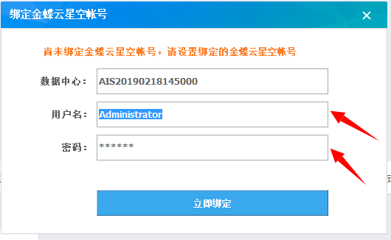
金蝶云K/3 Cloud账号绑定

Slide 7
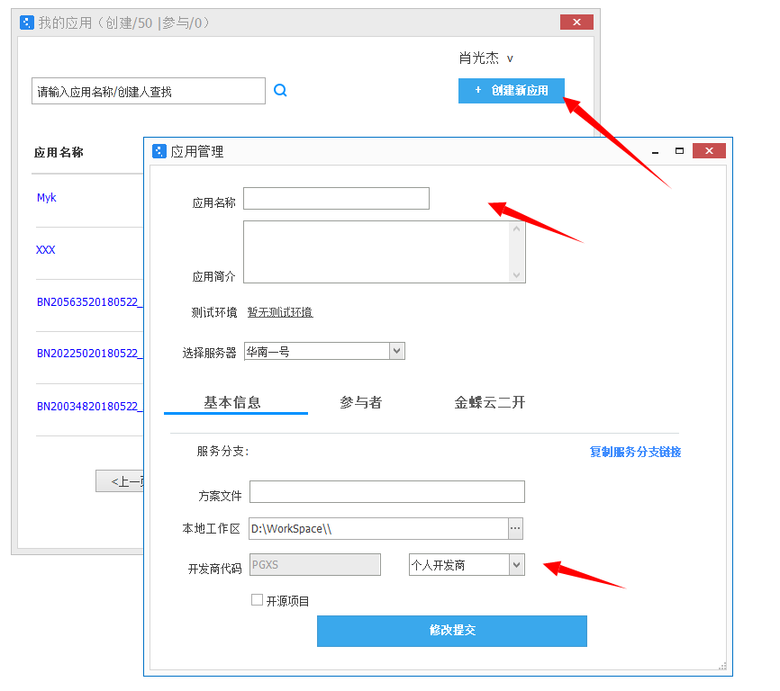
应用创建

Slide 8
应用创建-开发商说明
1.每一个应用都有开发商信息，在当前应用中，所有的开发成果都属于该
开发商，当开发完成，构建安装到测试环境/正式环境后，对应开发成果只
能由当前应用或是对应开发商进行修改
2.如果是行业开发，或是在Open注册的企业，可以优先使用企业开发商
3.如果使用个人开发商，项目以项目经理/项目负责人进行创建，方便管理

Slide 9
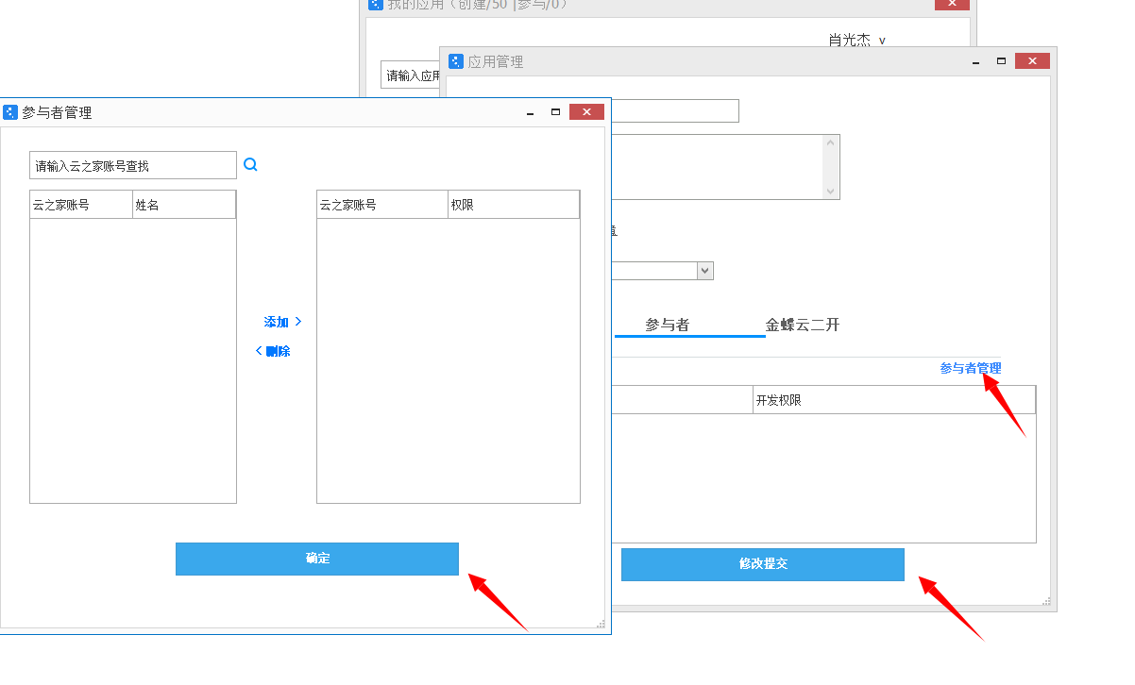
参与者管理

Slide 10
参与者管理
1.添加参与者：应用管理-参与者-参与者管理
2.通过云之家账号/手机号/名称 检索参与者，如果未能查找到，可能
是因为该参与者未能登录协同平台，对应开发者登录成功后，再次检索
3.检索完成添加/删除，修改提交

Slide 11
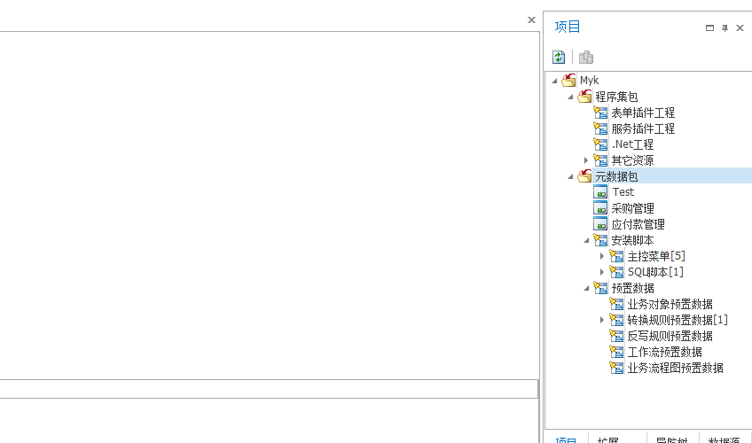
应用结构说明

Slide 12
应用结构说明
1.总包:管理子包以及应用相关信息
1.程序集包：主要用于管理插件工程/第三方组件/配置文件等站点文件的
注册/管理/开发
1.插件工程/.Net工程：用于插件/服务 .Net 组件的开发
2.其他资源：注册管理 第三方组件/配置文件等非组件文件
2.元数据包：主要用于业务对象，单据转换，预置数据等业务中心内容
开发
1.子系统：用于业务对象的开发
2.主控菜单：双击可以发布菜单，进行菜单相关预置数据管理
3.Sql脚本：自定义脚本发布，部分预置数据管理
4.预置数据：实现业务对象业务数据/单据转换/反写规则/工作流设计
等预置数据管理

Slide 13
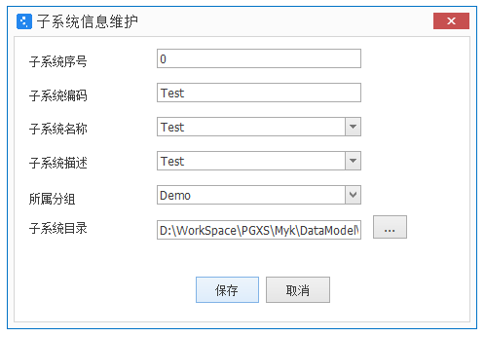
新建子系统
针对全新内容二次开发，建议新建子系统进行开发
元数据包节点-右键菜单-新建子系统
子系统对应的业务对象开发成果会保存到子系统目录，以及对应svn

Slide 14
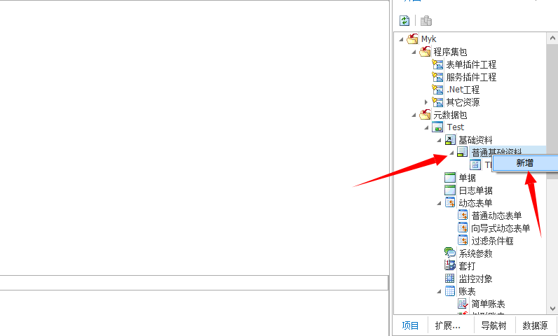
新增业务对象

Slide 15
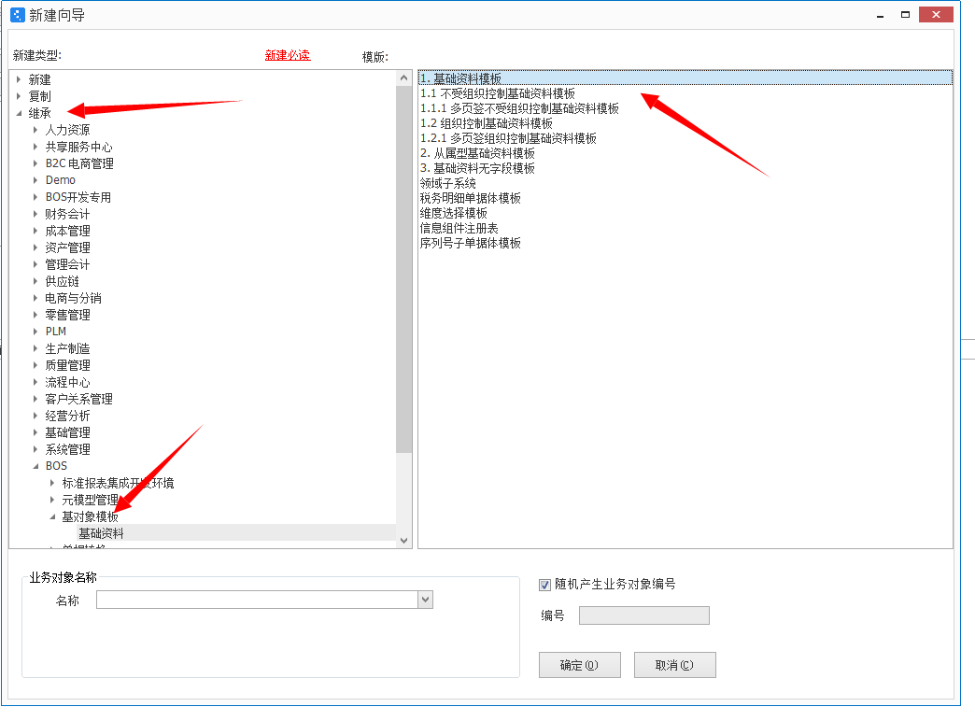
新增业务对象
通过继承BOS基对象模板来实现业务对象的新建，可以实现默认基础功能

Slide 16
业务对象发布处理
1.权限对象------》导出权限对象
2.发布菜单
3.辅助资料
4.单据类型------》导出单据类型
5.新建套打------》套打节点编辑新的套打
6.新建报表------》报表节点编辑新的报表

Slide 17
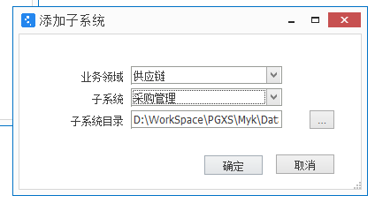
添加子系统
针对已有标准产品内容二次开发，需要添加对应内容所在子系统
元数据包节点-右键菜单-添加子系统
子系统对应的业务对象开发成果会保存到子系统目录，以及对应svn

Slide 18
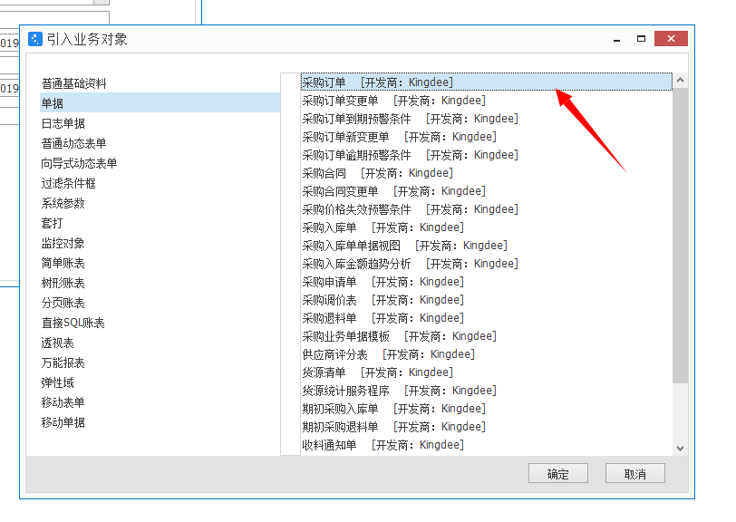
标准业务对象引入
子系统节点-右键菜单，引入业务对象，引入需要修改的业务对象

Slide 19
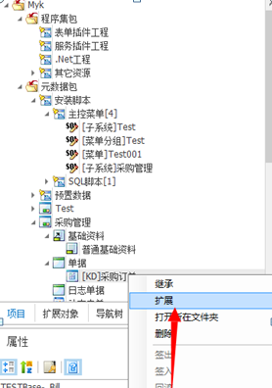
标准业务对象扩展
引入后会形成对应业务对象节点，进行扩展，则可以进行标准产品二次开发

Slide 20
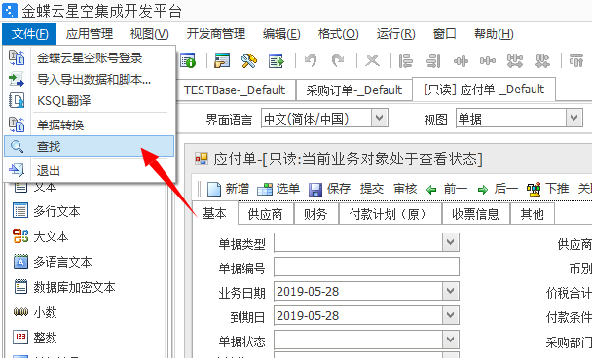
标准业务对象查找引入

Slide 21
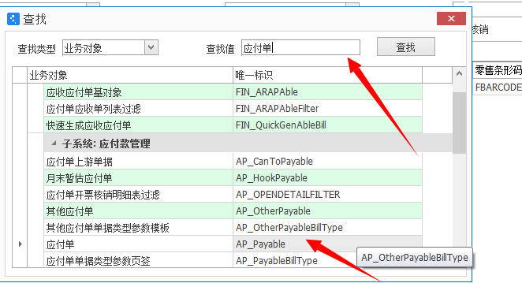
标准业务对象查找引入

Slide 22
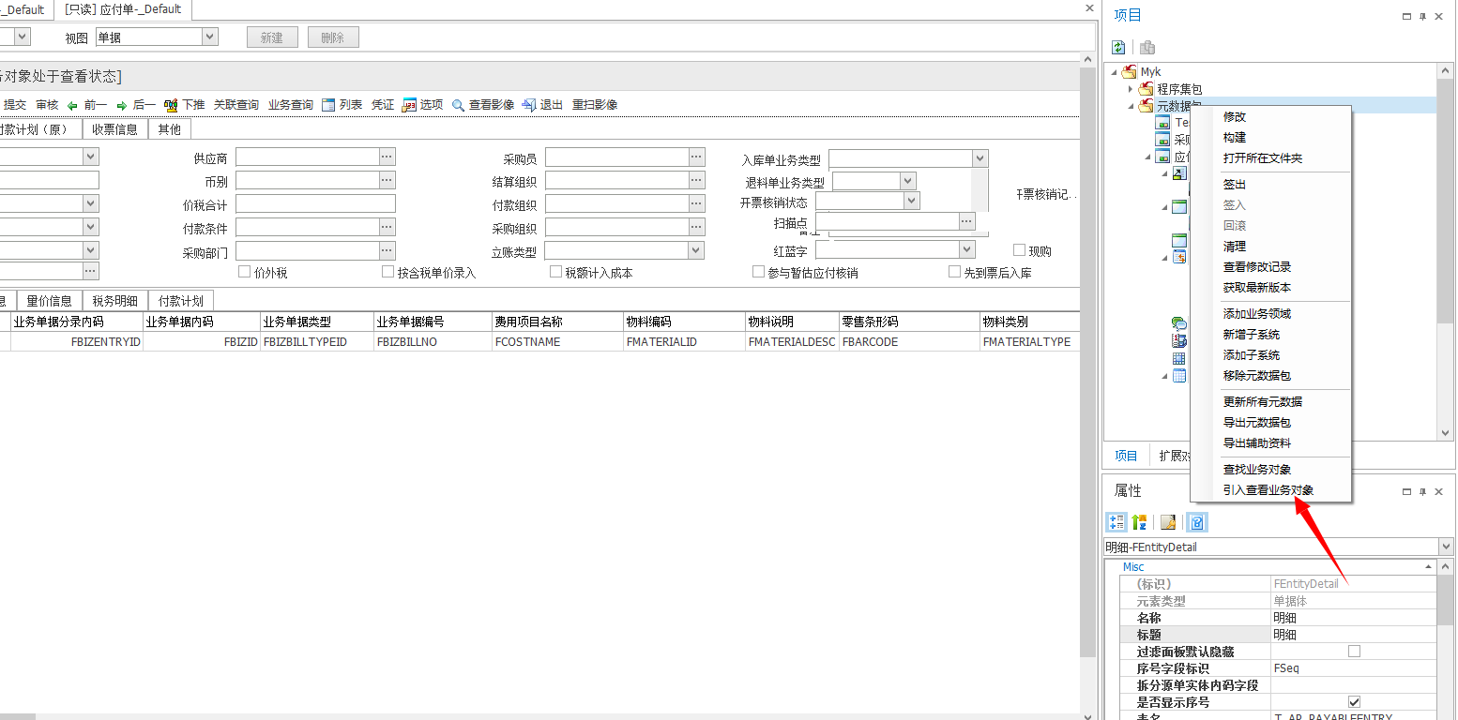
标准业务对象查找引入

Slide 23
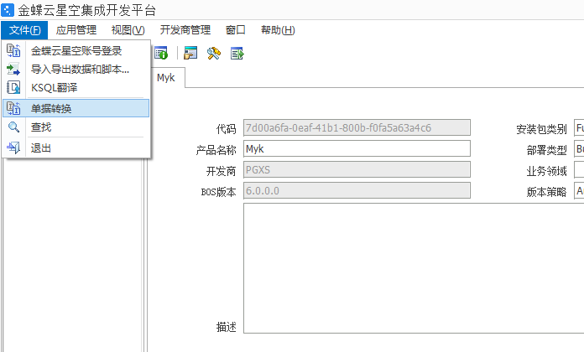
单据转换新增/扩展

Slide 24
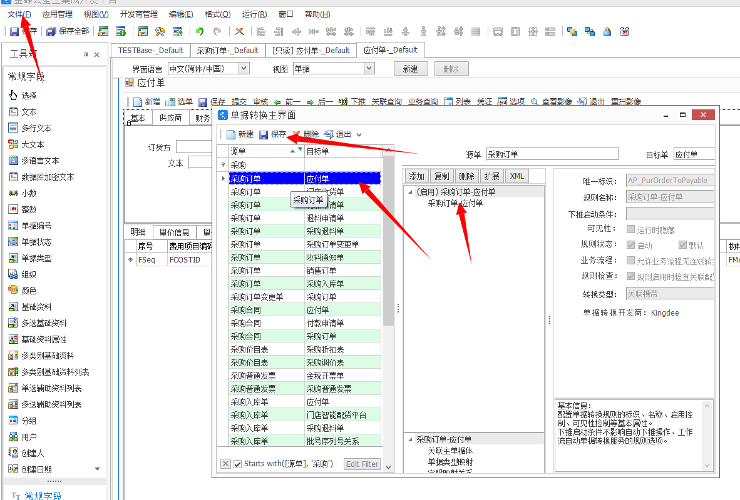
单据转换新增/扩展

Slide 25
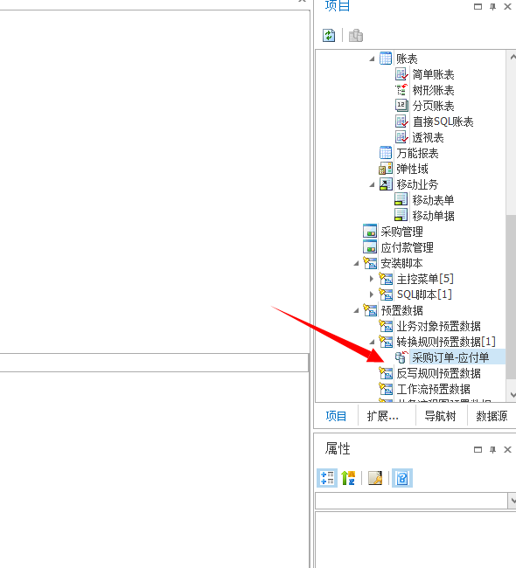
转换规则新增与导出
单据转换保存后，会自动生成对应预置数据节点，双击节点，可以直接打开单据转换编辑界面，编辑后，可以直接更新节点内容

Slide 26
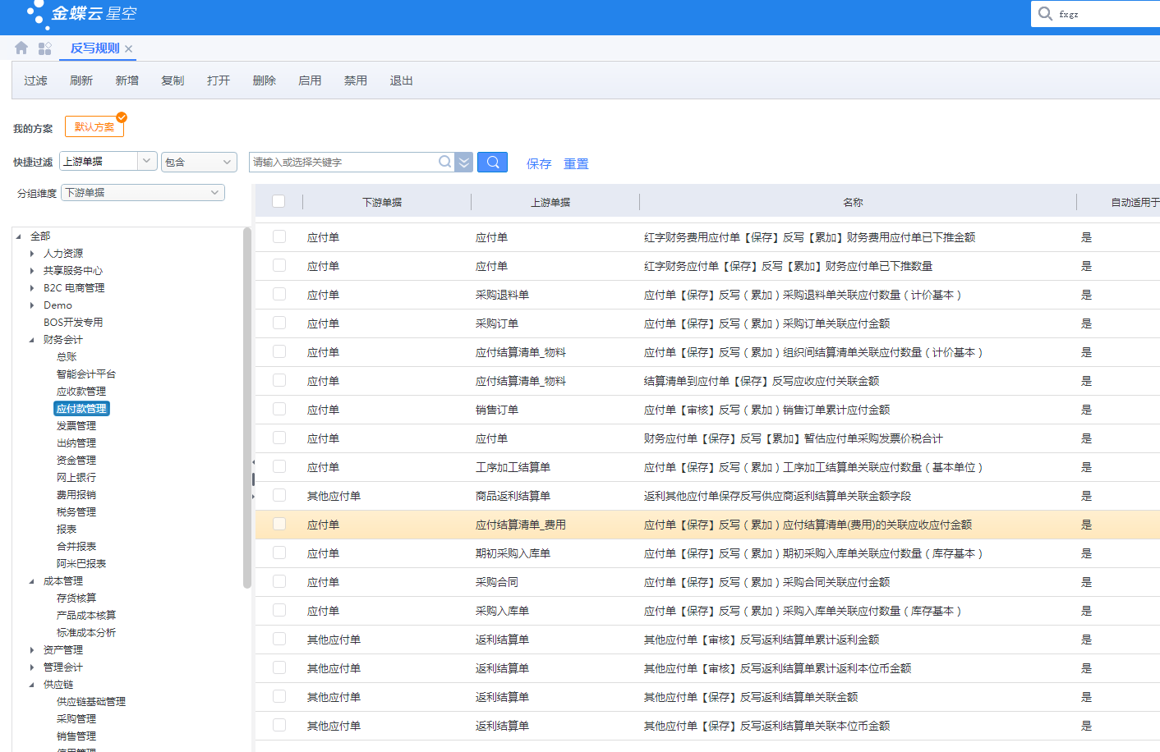
反写新增与导出
Cloud中新增二开反写规则

Slide 27
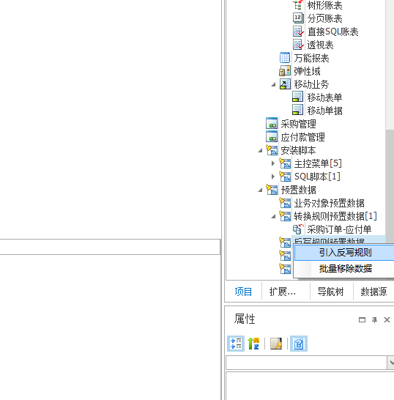
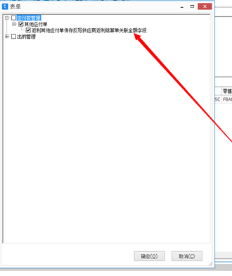
反写新增与导出

Slide 28
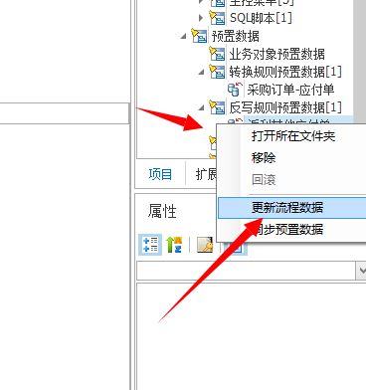
反写新增与导出
引入后会生成对应的反写规则节点，如果Cloud中修改了该反写规则，可以通过更新流程数据，获取最新修改

Slide 29
自定义Sql脚本
1.自定义sql脚本的新增
2.自定义sql脚本的引入
3.脚本执行数据库控制
4.KSQL翻译
5.更新预置数据Sql
6.Sql脚本同步
7.业务对象数据导出

Slide 30
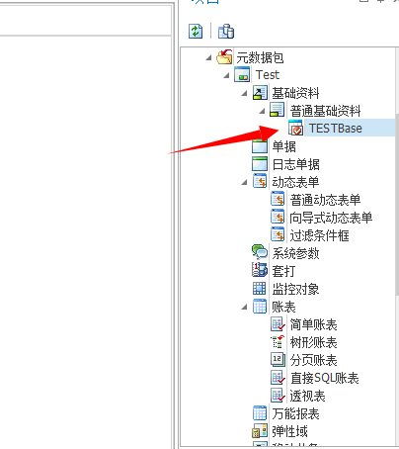
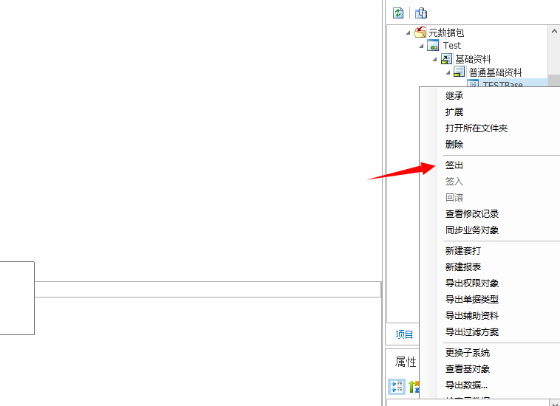
协同业务对象签出修改
编辑业务对象，需要进行签出，签出之后，其他成员将无法修改该业务对象
直到编辑完成签入之后，才可以由其他成员编辑
签出时，如果应用中业务对象版本与当前业务中心版本不一致时，
会提示同步

Slide 31
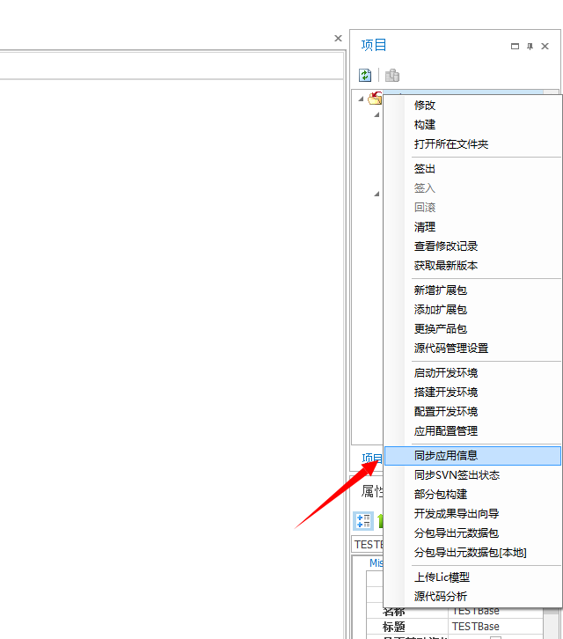
应用同步
更换开发库，或者异数据库开发，可以通过同步应用信息，将最新的应用开发成果更新到本地业务中心

Slide 32
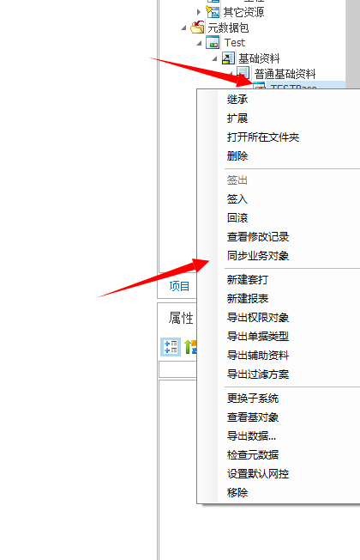
业务对象数据同步
异数据库开发，其他成员修改业务对象后，本地业务中心可以通过同步业务对象，将最新的业务对象成果更新到本地业务中心，并继续开发；也可以在签出时，更新业务对象

Slide 33
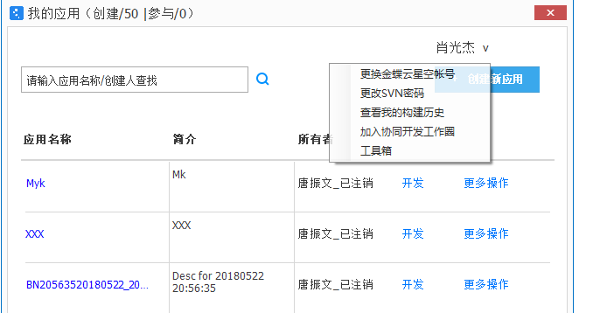
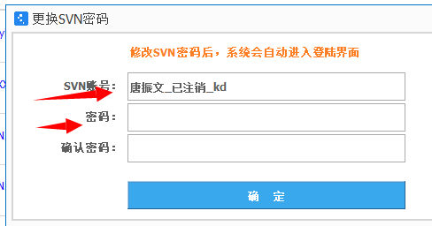
开发工具安装-修改SVN密码
应用的Svn管理会为每个账号初始svn密码，在正式开发中，需要再svn文件和VS中使用svn密码，需要手动修改svn密码

Slide 34
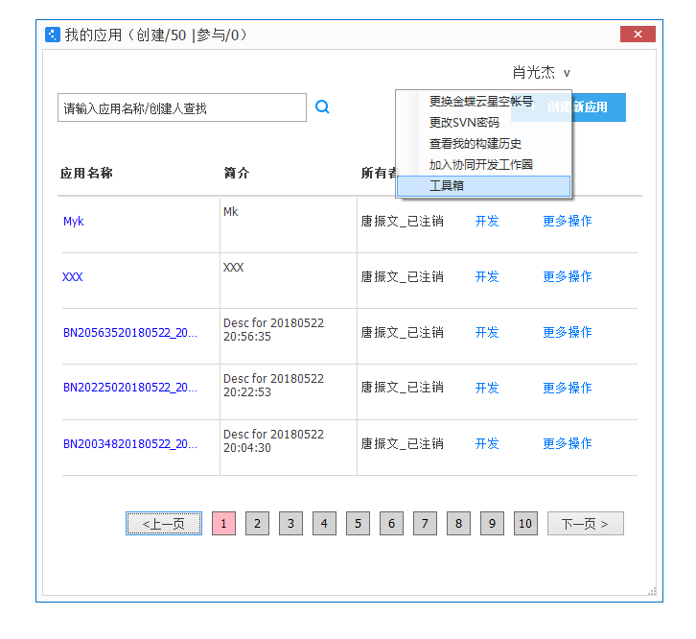
开发工具安装-使用

Slide 35
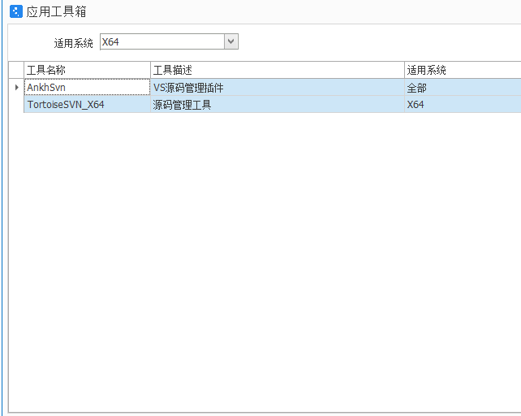
开发工具安装-使用
AnkhSvn安装后，用于VS代码源代码；
TorSvn安装后，用于工作空间本地文件svn管理

Slide 36
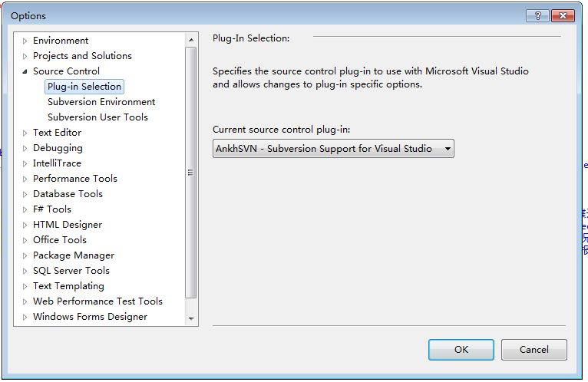
开发工具安装-使用
AnkhSvn安装后，在VS的选项中设置源代码控制方案

Slide 37
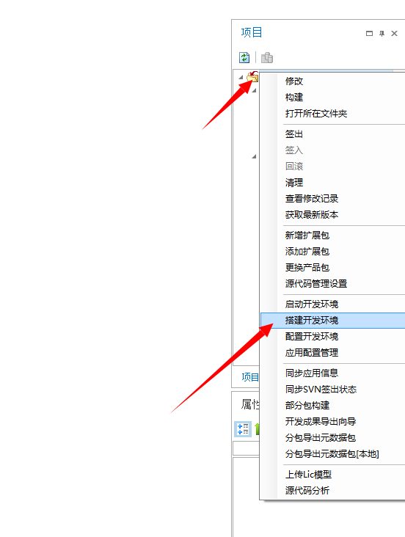
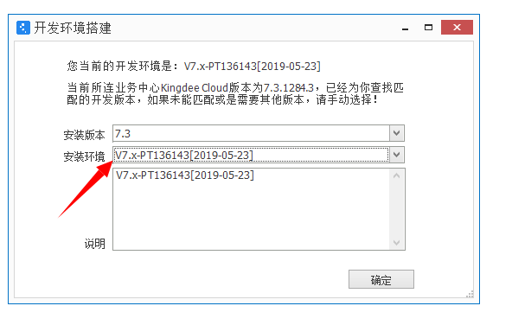
开发环境搭建
默认选择与当前开发环境一直版本的安装环境，一次下载安装搭建，后续就可以直接启动开发

Slide 38
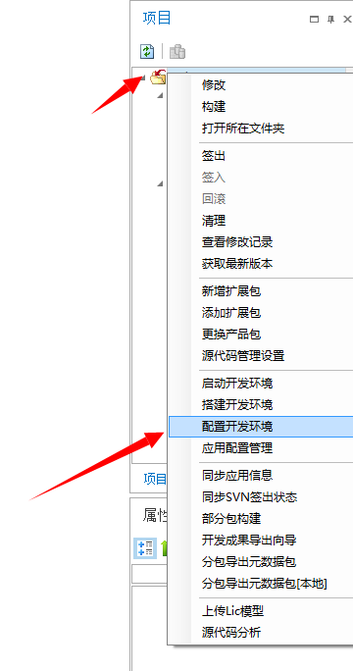
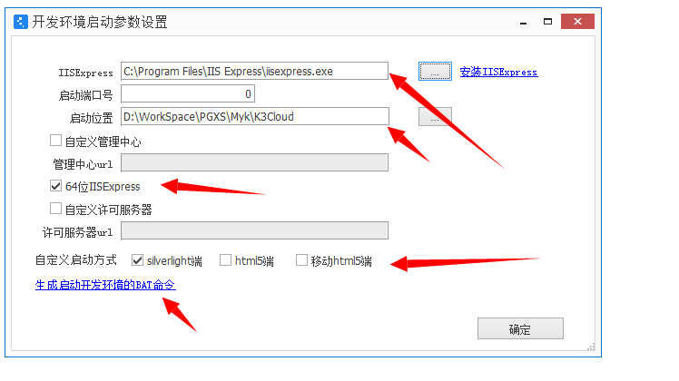
开发环境配置管理

Slide 39
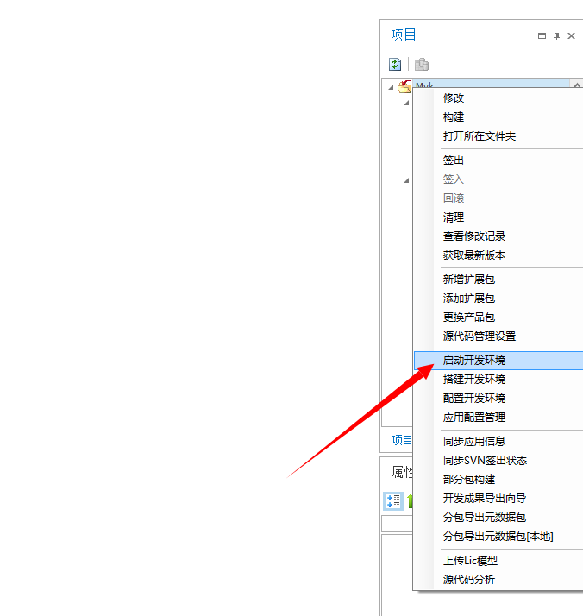
开发环境启动与调试
启动后，将默认打开Localhost:1200站点，通过VS附加IISExpress进程即可进行调试

Slide 40
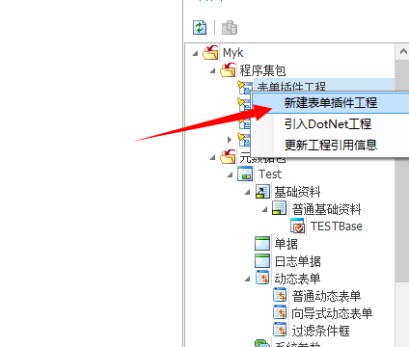
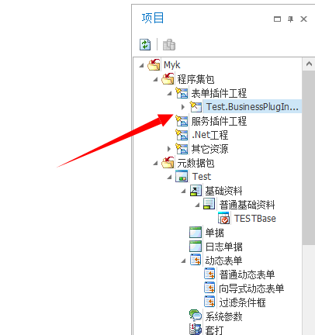
表单插件工程建立与编译

Slide 41
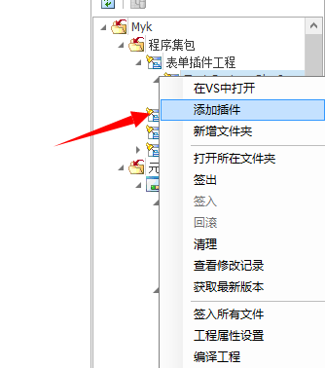
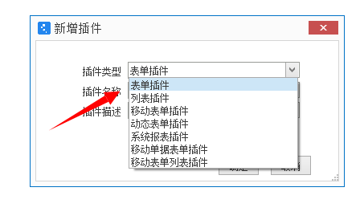
表单插件的建立/注册

Slide 42
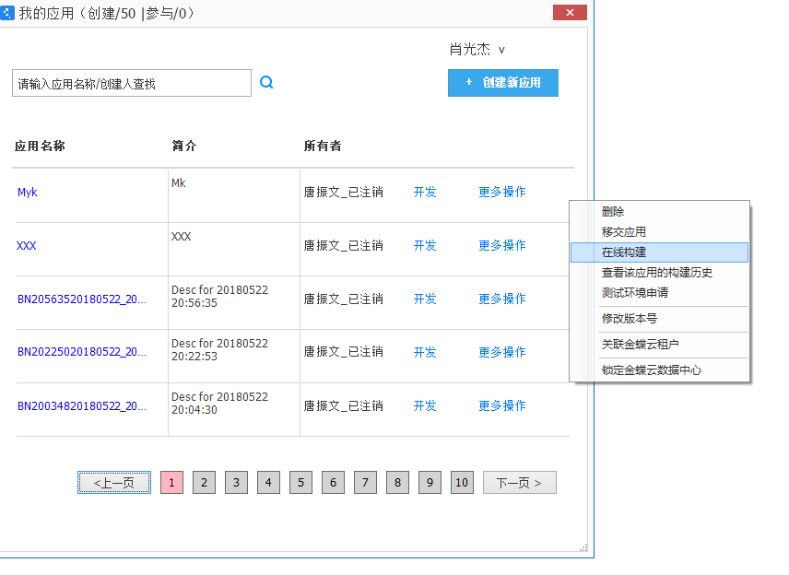
在线构建/构建报告查看
构建是将应用的开发成果，构建为KDPKG包，在测试/正式环境进行安装
推荐使用在线构建，我们会自动生成构建报告/分析报告，对应用开发成果进行初步分析

Slide 43
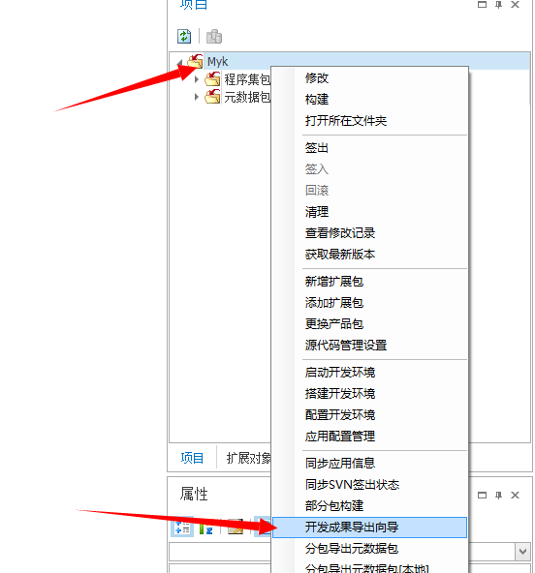
原有开发成果迁移
对于已有开发成果，可以通过开发成果向导，进行开发成果应用化
在已有开发成果的业务中心，建立新应用，然后进行开发成果导出

Slide 44
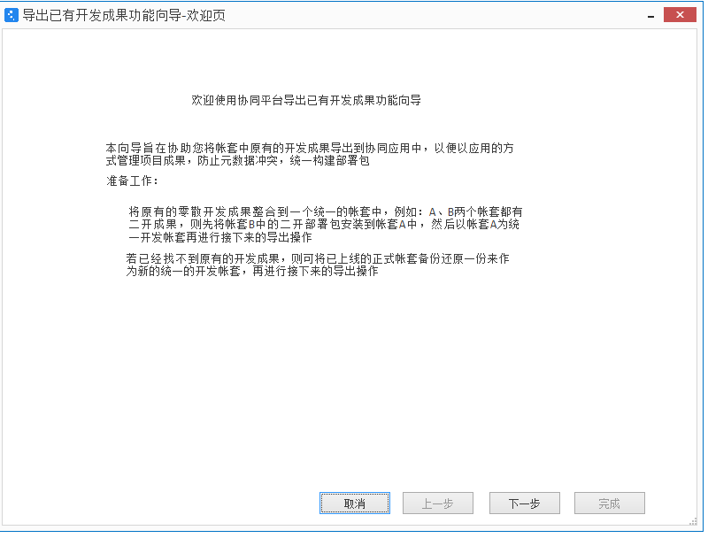
原有开发成果迁移

